Slide 1
Violencia política en razón de Género. Desafíos Conceptuales Panamá, febrero 21 y 22 de 2019
María del Carmen Alanis

Slide 2
VPRG AUSENTE EN EL MARCO LEGAL
Conceptualización legal X
Procedimientos formales X
Prevención X
Sanción X
Reparación X

Slide 3
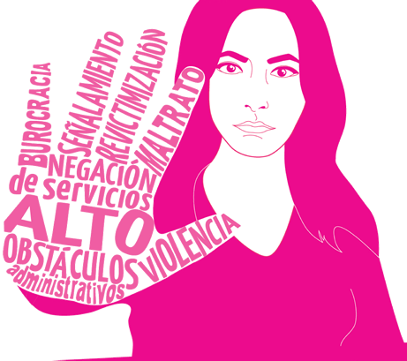
¿Por qué la resistencia a reconocer la Violencia Política en razón de Género en ley?
Si no está en ley…
¡¡¡No se puede sancionar!!!!!

Slide 4
Es contrario a derecho sancionar a alguien, si la conducta o tipo no está previsto en ley.
Es contrario a derecho sancionar a alguien, si en ley no se prevé expresamente la sanción para ese tipo, falta o conducta.
Es contrario a derecho, si una autoridad sanciona, sin estar facultada en la ley.
Notes:
IT IS INCREDIBLE HOW JUDGES AND OTHER AUTORITIES CAN INTERPRET THE LAW IN ORDER TO ADVANCE. BUT IT NEEDS A SINERGY STRATEGY, COLABORATION AN SOME GRADE (HUGE) OF COMPLICITY.

Slide 5
Nuevo modelo de Acceso a la Justicia
Requerimos modelar una reforma estructural de procedimientos administrativos y jurisdiccionales, que aseguren a las Mujeres acceder a la justicia, ante autoridades administrativas y tribunales, a denunciar la VPRG, y solicitar la protección del Estado.
NYTiimes. Weekly: A newsletter on women, gender and society. Illustration by Franziska Barczyk.

Slide 6
Nuevo Modelo de Acceso a la Justicia que:
Establezca acciones inmediatas y políticas concretas para prevenir y erradicar la afectación a víctimas de VPEG.
Faculte a las autoridades y las dote de herramientas jurídicas para tomar medidas inmediatas en favor de las víctimas.
Garantice procesos de investigación sujetas a las garantías de debida diligencia con perspectiva de género, de conformidad con estándares internacionales.
Detenga la continuación de la conducta.
Repare los derechos de las víctimas.
Sancione al infractor.
Tutele los principios de igualdad, equidad, no discriminación y no violencia.
Erradique la impunidad.

Slide 7
Concepto de VPEG (1)
Es recomendable tomar como base definiciones en tratados internacionales, leyes y protocolos previos, sobre violencia y discriminación:
Convención sobre la Eliminación de todas las formas de Discriminación contra la Mujer (CEDAW).
Convención Interamericana para la Prevención, Sanción y Erradicación de la Violencia en contra de las Mujeres (Belém do Pará).
Interpretación de dichas convenciones hechas por el Comité de la CEDAW, la Corte y Comisión Interamericanas de Derechos Humanos.
Ley Modelo Interamericana para Prevenir, Sancionar y Erradicar la Violencia contra las Mujeres en la Vida Política (2017. CIM/MESECVI/OEA)
2017: CEDAW Recomendación General No. 35 sobre Violencia en contra de las Mujeres en Razón de Género (Actualiza RG. No. 19).
Informe de la Relatora Especial sobre la violencia contra la mujer, sus causas y consecuencias, Sra. Dubravka Šimonović (2018).
Comité para la Eliminación de la Discriminación contra la Mujer. Observaciones finales sobre InformeS periódicos.

Slide 8
VPG Fundamento internacional …
De acuerdo con la Convención Interamericana para Prevenir, Sancionar y Erradicar la Violencia contra la Mujer (Convención de Belém Do Pará), la Convención de los Derechos Políticos de la Mujer y la Convención sobre la Eliminación de Todas las Formas de Discriminación contra la Mujer (CEDAW); las mujeres tienen derecho al acceso igualitario a las funciones públicas de su país y a participar en los asuntos públicos, incluyendo la toma de decisiones. (Artículo 4, inciso j) de la Convención Interamericana para Prevenir, Sancionar y Erradicar la Violencia contra la Mujer, artículos II y III de la Convención de los Derechos Políticos de la Mujer y artículo 7.a de la Convención sobre la Eliminación de Todas las Formas de Discriminación contra la Mujer).
Así, tanto en el Pacto Internacional de Derechos Civiles y Políticos, (Artículo 25) como en la Convención Americana sobre Derechos Humanos (Artículo 23), se reconocen, además del principio de igualdad, el derecho de todos los y las ciudadanas de participar en la dirección de los asuntos públicos, directamente o por medio de representantes libremente elegidos; votar y ser electas en elecciones periódicas, auténticas, realizadas por sufragio universal e igual y por voto secreto que garantice la libre expresión de la voluntad de los y las electoras, así como de tener acceso, en condiciones de igualdad, a las funciones públicas de su país.
En consecuencia, los Estados deben tomar todas las “medidas apropiadas para eliminar la discriminación contra la mujer en la vida política y pública del país [...] garantizando, en igual- dad de condiciones con los hombres el derecho a [...] ser elegibles para todos los organismos cuyos miembros sean objeto de elecciones públicas” (Artículo 7. CEDAW).
Todo ello, en condiciones de igualdad y en contextos libres de violencia.

Slide 9
Concepto de VPEG (2) Protocolo para atender la Violencia Política contra las Mujeres (México, marzo 2016)
La violencia política contra las mujeres comprende todas aquellas acciones y omisiones —incluida la tolerancia— que, basadas en elementos de género y dadas en el marco del ejercicio de derechos políticos, tengan por objeto o resultado menoscabar o anular el reconocimiento, goce y/o ejercicio de los derechos políticos de las prerrogativas inherentes a un cargo público.

Slide 10
Concepto de VPEG (3)
El derecho de las mujeres a una vida libre de discriminación y de violencia, se traduce en la obligación de toda autoridad de actuar con la debida diligencia y de manera conjunta para prevenir, investigar, sancionar y reparar una posible afectación a sus derechos.

Slide 11
Concepto de VPEG (4)
Cuando se alegue violencia política en razón de género, problema de orden público, las autoridades electorales deben realizar un análisis de todos los hechos y agravios expuestos, a fin de hacer efectivo el acceso a la justicia y el debido proceso.

Slide 12
Concepto de VPEG (5) Violencia contra la mujer en la política (Informe de la Relatora Especial)
Tanto los hombres como las mujeres pueden experimentar la violencia en la política. Esos actos de violencia contra la mujer, sin embargo, se dirigen a ellas debido a su género y adoptan formas basadas en el género, como las amenazas sexistas o el acoso y la violencia sexuales. Su objetivo es disuadir a las mujeres de participar activamente en la política y ejercer sus derechos humanos y afectar, restringir o impedir la participación política de las mujeres individualmente y como grupo.
NDI, Not the Cost: Stopping Violence against Women in Politics (Washington D.C., 2016).

Slide 13
Concepto de VPEG (6) Violencia contra la mujer en la política (Informe de la Relatora Especial 2)
Esa violencia, incluso en las elecciones y más allá de ellas, comprende todo acto de violencia basada en el género, o la amenaza de esos actos, que se traduce, o puede resultar en daños físicos, sexuales o psicológicos o sufrimiento y está dirigida contra la mujer en la política por su condición de mujer, o afecta a las mujeres de manera desproporcionada.

Slide 14
Concepto de VPEG (7)
La VPEG puede estar presente tanto en la esfera pública como en la privada, y puede ser:
Política
Económica
Social, cultural, civil
En la familia, unidad doméstica o cualquier relación interpersonal
Comunitaria
Partido político o asociación
Cualquier otra institución / lugar de trabajo

Slide 15
Concepto de VPEG (8)
Debe identificarse un catálogo de posibles actores, quienes puedan incurrir en las conductas específicas, tipos penales o responsabilidades.
Debe identificarse un catálogo de conductas, acciones, faltas y delitos.
Un buen comienzo sería identificar conductas, actores y sanciones.

Slide 16
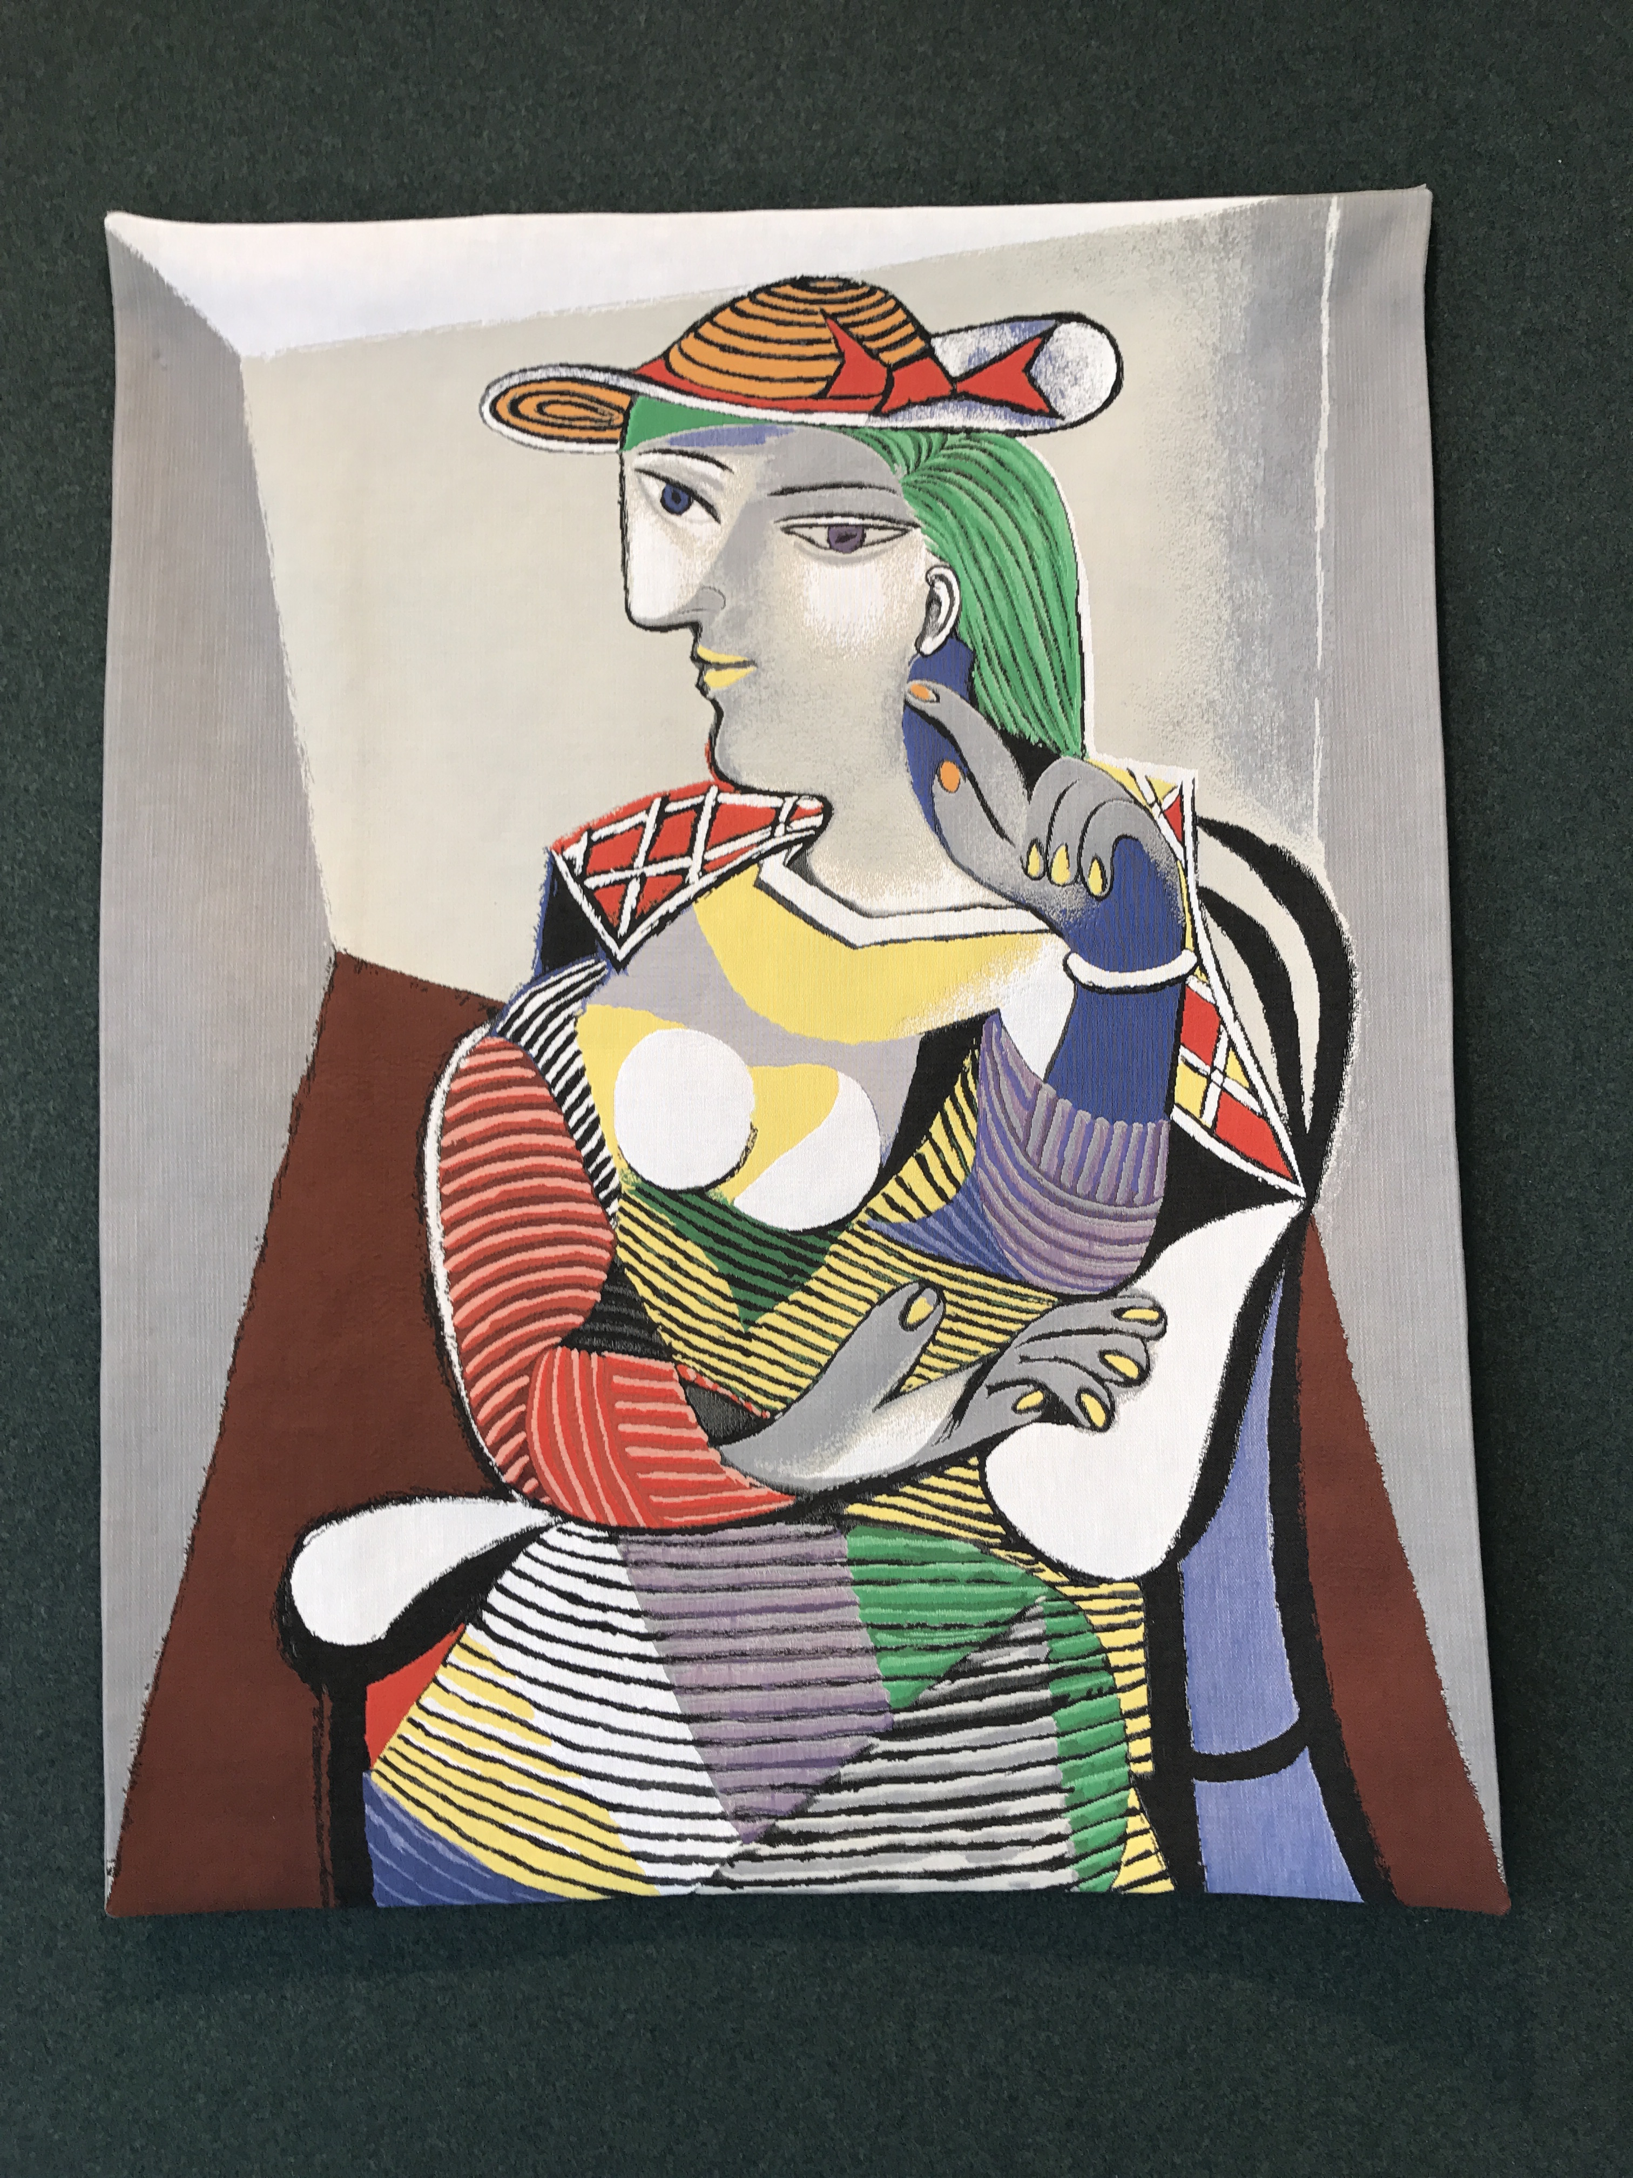
Concepto de VPEG (10)
Partidos y agrupaciones políticas
Aspirantes, precandidatos, candidatos, candidatos independientes
Ciudadanos
Autoridades (federales y locales)
Dueños, directivos y concesionarios de canales de TV y estaciones de radio
Ministros de Culto de Iglesias y Asociaciones Religiosas
Observadores y organizaciones de observadores y electorales
Autoridades servidores públicos de cualquiera de los Poderes federales y locales, órganos autónomos, y cualquier otro ente público
Notarios públicos;
Personas extranjeras;
Las organizaciones ciudadanas que pretendan formar un partido político;
Las organizaciones sindicales, laborales o patronales, o de cualquier otra agrupación con objeto social diferente a la creación de partidos políticos, así como sus integrantes o dirigentes, en lo relativo a la creación y registro de partidos políticos;
etc

Slide 17
Responsabilidades administrativas y penales
Tal y como sucede con otros tipos de violencia contra Mujeres, la violencia política en razón de género no es competencia exclusiva de las autoridades penales.
Es necesario atender comprensivamente la VPEG, tomando en cuanta a las víctimas y la naturaleza política y pública de sus actividades.
La VPEG genera diferentes tipos de responsabilidades: penal, electoral, administrativa, civil, laboral, e internacional, entre otras.
Todas las formas de violencia deben ser tomadas en cuenta: simbólica, física, sexual, psicológica, laboral, económica y patrimonial.

Slide 18
Definición clara de competencias y atribuciones de autoridades públicas y partidistas
Las obligaciones y acciones para erradicar la VPEG normalmente son más claras que las competencias de las autoridades.
Resulta fundamental la precisa definición y regulación de competencias de cada autoridad, así como sus alcances.
Debe de quedar perfectamente delimitada la autoridad competente para ordenar la evaluación del riesgo de la víctima, el dictado y ejecución de órdenes de protección, así como la competencia expresa para imponer sanciones y el catálogo de sanciones (que también debe de estar previsto en la ley).
Autoridades que pudieran ser competentes: Tribunales Electorales, Institutos Electorales, Fiscalías, Institutos de las Mujeres, Comisiones de Víctimas, etc.

Slide 19
Órdenes de Protección
Las órdenes de protección constituyen garantías esenciales, y deben de estar previstas en las leyes generales correspondientes (violencia contra Mujeres y ley de víctimas).
Desafortunadamente las órdenes de protección no han sido concebidas en los contextos de la política y elecciones, y son necesarias.
Las leyes deben establecer el catálogo de las autoridades competentes para emitir las órdenes de protección.
Resulta fundamental que las leyes reconozcan y faculten a las autoridades electorales (y otras) para que puedan solicitar, y de ser necesario, ejecutar medidas de protección inmediatas para prevenir daños a las víctimas, sus familiares y personas relacionadas, de manera cautelar y preventiva.

Slide 20
Órdenes de Protección (2)
La ley debe regular:
La facultad de la autoridad de ordenar dictámenes de riesgo.
El diseño de planes de Medidas de Protección individuales, así como de seguridad para la víctima, familiares, defensoras, etc. (seguridad personal, impedir el acceso del perpetrador a la residencia, sede del partido u oficinas, espacios de campaña o lugares que visita la víctima) con la finalidad de evitar la continuidad de la conducta, así como la intimidación/acoso.

Slide 21
Sanciones
Las consecuencias legales y sanciones a los perpetradores, deben ser proporcionales al daño causado a las víctimas.
Ejemplos para un catálogo de sanciones:
Amonestación
Remoción del cargo
Revocación de la candidatura
Nulidad de la elección
Procedimientos disciplinarios en contra de miembros, simpatizantes, partidos y organizaciones.
Multas
Destitución.
Cárcel…

Slide 22
Reparaciones
Penas y sanciones ejemplares son necesarias, para garantizar la NO REPRETICIÓN de las conductas, con lo cual se logra un efecto transformador.
Las reparaciones a las víctimas deben determinarse bajo una perspectiva de género, tomando en consideración las consecuencias que la conducta ilícita generó en el proyecto político de las Mujeres.

Slide 23
Reparaciones
En contextos políticos y de elecciones, ha resultado común que se argumente que las consecuencias de las conductas son de imposible reparación.
Desafortunadamente sí se presentan supuestos en los que las autoridades han resuelto, indebidamente, que se está ante supuestos de imposible reparación.

Slide 24
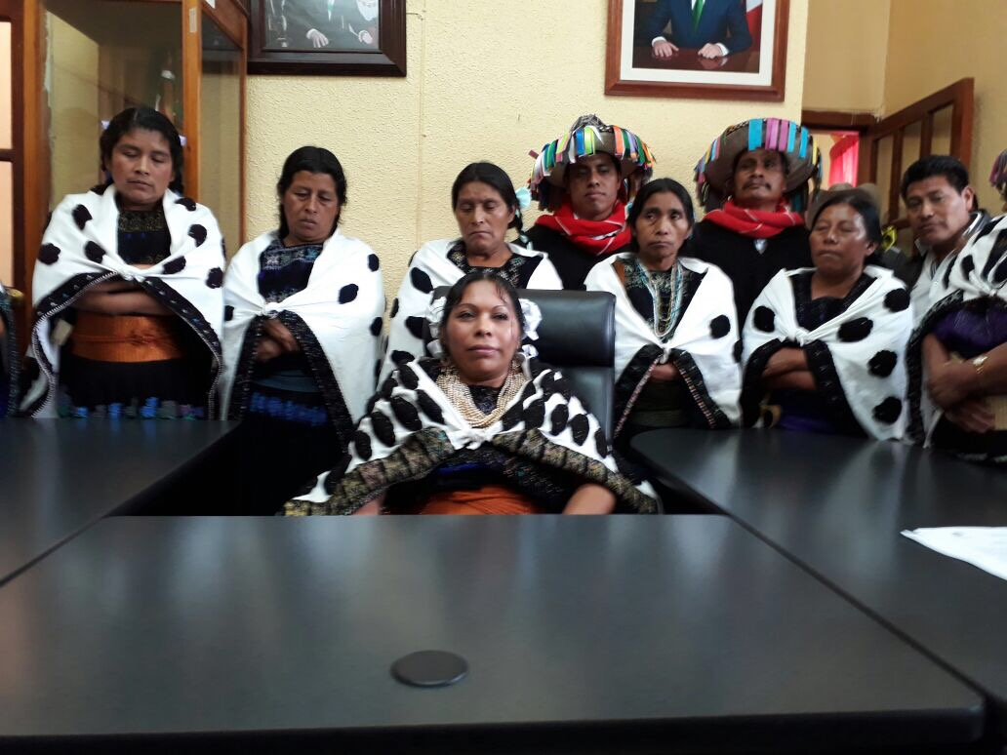
Prevención & no repetición
Las medidas de prevención estructurales, que definen las autoridades, son esenciales para evitar la repetición de casos iguales o similares.
Las medidas de reparación deben traducirse y tener la intencionalidad de generar soluciones transformadoras.

Slide 25
Leyes Generales VPG
Ley General de Acceso de las Mujeres a una Vida Libre de Violencia.
Ley General de Instituciones y Procedimientos Electorales
Ley General de Partidos Políticos
Ley General en Materia de Delitos Electorales
Ley General del Sistema de Medios de Impugnación en Materia Electoral.

Slide 26
Leyes locales VPRG
Constitución Política de cada entidad federativa
Leyes electorales
Leyes de Partidos
Códigos penales
Leyes de Acceso de las Mujeres a una Vida Libre de Violencia

Slide 27
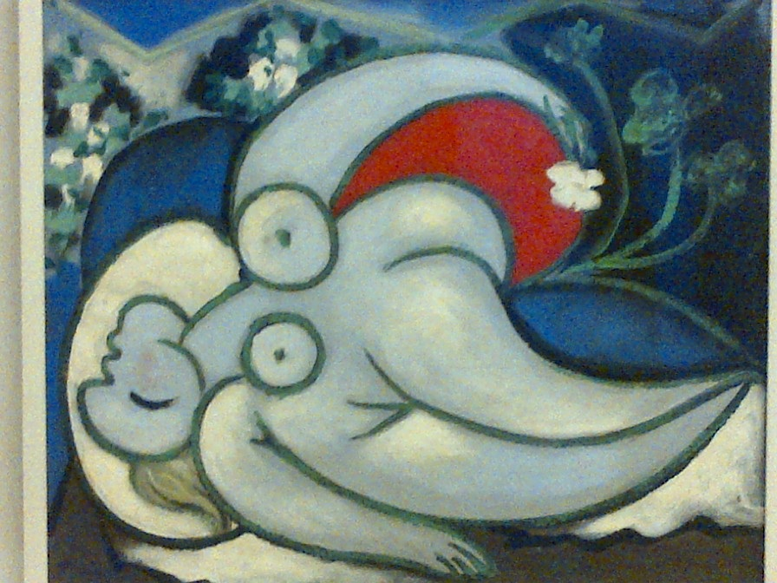
Retos …
Prevención.
Realizar diagnósticos de riesgo.
Órdenes de protección.
Medidas de reparación.
Fortalecer el trabajo de redes de apoyo, organizaciones sociales, academia y defensoras de derechos de Mujeres.
Litigio estratégico.

Slide 28
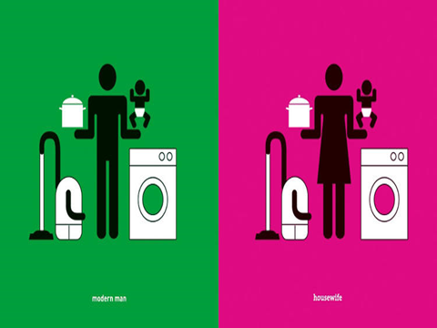
Cerrando el círculo - Retos -
Aprobar legislación específica : Electoral, penal, administrativa.
Obligar a los partidos políticos a regularla en su normatividad interna.
Crear y mantener bases de datos geo-referenciadas y documentar todos los casos de VPEG.
Capacitación permanente.

Slide 29
¡MUCHAS GRACIAS!
María del Carmen Alanis
alanis12624consultoras@gmail.com
www.12624consultoras.com

